Slide 1
Αρχιτεκτονική υπολογιστών
Ελληνική Δημοκρατία
Τεχνολογικό Εκπαιδευτικό Ίδρυμα Ηπείρου
Ενότητα 8 : Υποστήριξη από το Λειτουργικό Σύστημα
Φώτης Βαρζιώτης

Slide 2
Ανοιχτά Ακαδημαϊκά Μαθήματα στο ΤΕΙ Ηπείρου
Τμήμα Μηχανικών Πληροφορικής Τ.Ε
Αρχιτεκτονική υπολογιστών
Ενότητα 8 : Υποστήριξη από το Λειτουργικό Σύστημα
Φώτης Βαρζιώτης
Καθηγητής Εφαρμογών
Άρτα, 2015

Slide 3
Άδειες Χρήσης
Το παρόν εκπαιδευτικό υλικό υπόκειται σε άδειες χρήσης Creative Commons.
Για εκπαιδευτικό υλικό, όπως εικόνες, που υπόκειται σε άλλου τύπου άδειας χρήσης, η άδεια χρήσης αναφέρεται ρητώς.

Slide 4
Χρηματοδότηση
Το έργο υλοποιείται στο πλαίσιο του Επιχειρησιακού Προγράμματος «Εκπαίδευση και Δια Βίου Μάθηση» και συγχρηματοδοτείται από την Ευρωπαϊκή Ένωση (Ευρωπαϊκό Κοινωνικό Ταμείο) και από εθνικούς πόρους.
Το έργο «Ανοικτά Ακαδημαϊκά Μαθήματα στο TEI Ηπείρου» έχει χρηματοδοτήσει μόνο τη αναδιαμόρφωση του εκπαιδευτικού υλικού.
Το παρόν εκπαιδευτικό υλικό έχει αναπτυχθεί στα πλαίσια του εκπαιδευτικού έργου του διδάσκοντα.

Slide 5
Στόχος και Λειτουργίες
Ευκολία χρήσης
Ένα λειτουργικό σύστημα κάνει πιο ευκολόχρηστο έναν υπολογιστή
Αποδοτικότητα
Βελτιστοποίηση χρήσης πόρων συστήματος

Slide 6
Επίπεδα και Όψεις Υπολογιστικού Συστήματος

Slide 7
Υπηρεσίες Λειτουργικού Συστήματος
Δημιουργία προγραμμάτων
Εκτέλεση προγραμμάτων
Προσπέλαση σε συσκευές I/O
Ελεγχόμενη πρόσβαση σε αρχεία
Πρόσβαση στο σύστημα
Ανίχνευση και απόκριση σε σφάλμα
Τεκμηρίωση

Slide 8
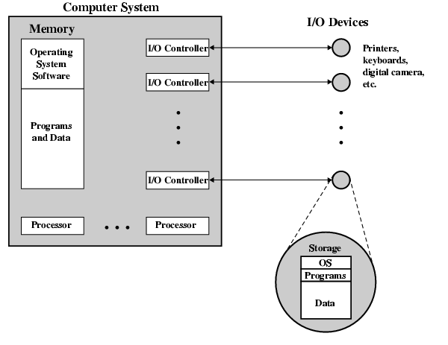
Το O/S ως Διαχειριστής Πόρων

Slide 9
Τύποι Λειτουργικών Συστημάτων
Αλληλεπιδραστικό
Ομαδοποιητικό
Μονοπρογραμματιστικό (Uni-programming)
Πολυπρογραμματιστικό (Multi-tasking)

Slide 10
Τα Πρώτα Συστήματα
Αρχές 1940 έως μέσα 1950
Δεν υπήρχε λειτουργικό σύστημα
Τα προγράμματα αλληλεπιδρούσαν απευθείας με το υλικό
Δύο μεγάλα προβλήματα:
Προγραμματισμός
Χρόνος προετοιμασίας

Slide 11
Απλά συστήματα με ομαδοποίηση προγραμμάτων (batch systems)
Παραμένον λειτουργικό σύστημα επιτήρησης
Ο χρήστης υποβάλλει προγράμματα (jobs) στον χειριστή
Ο χειριστής ομαδοποιεί τα προγράμματα
Το σύστημα επιτήρησης ελέγχει την ακολουθία των εργασιών για επεξεργασία
Όταν μια εργασία ολοκληρώνεται, ο έλεγχος επιστρέφει στον επιτηρητή, ο οποίος διαβάζει την επόμενη εργασία
Ο επιτηρητής ουσιαστικά διαχειρίζεται τους πόρους του συστήματος

Slide 12
Εικόνα της μνήμης για χρήση επιτηρητή

Slide 13
Γλώσσα Ελέγχου Εργασιών
Εντολές στον επιτηρητή
Σημειώνονται με $
π.χ. - $JOB
$FTN
... Some Fortran instructions
$LOAD
$RUN
... Some data
$END

Slide 14
Επιθυμητά Χαρακτηριστικά Λογικών Κυκλωμάτων
Προστασία της μνήμης
Ουσιαστικά προστασία του επιτηρητή
Χρονιστής
Ώστε να μην μονοπωλείται το σύστημα από μια εργασία
Προνομιακές εντολές
Εκτελέσιμες μόνο από τον επιτηρητή
π.χ. I/O
Διακοπές
Επιτρέπουν παραχώρηση και ανάκτηση ελέγχου

Slide 15
Πολυπρογραμματιζόμενα λειτουργικά συστήματα με ομαδοποίηση προγραμμάτων
Οι συσκευές I/O είναι πολύ αργές
Όταν ένα πρόγραμμα εκτελεί λειτουργία I/O, ένα άλλο μπορεί να χρησιμοποιήσει την CPU

Slide 16
Μονοπρογραμματισμός

Slide 17
Πολυπρογραμματισμός με δύο προγράμματα

Slide 18
Πολυπρογραμματισμός με τρία προγράμματα

Slide 19
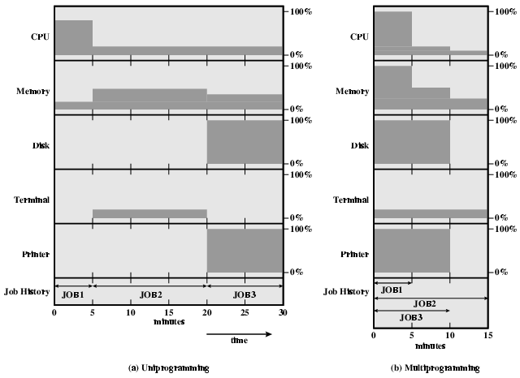
Χρηστικότητα

Slide 20
Συστήματα με κατανομή χρόνου
Επιτρέπει στους χρήστες να αλληλεπιδρούν απευθείας με τον υπολογιστή.
Ο πολυπρογραμματισμός επιτρέπει σε έναν αριθμό χρηστών να αλληλεπιδρούν με το σύστημα.

Slide 21
Προγραμματισμός πόρων – Χρονοδιαγράμματα εργασιών
Είναι το κλειδί του πολυπρογραμματισμού
Μακροπρόθεσμο Χρονοδιάγραμμα
Μεσοπρόθεσμο Χρονοδιάγραμμα
Βραχυπρόθεσμο Χρονοδιάγραμμα
Χρονοδιάγραμμα I/O

Slide 22
Μακροπρόθεσμο Χρονοδιάγραμμα
Αποφασίζει ποια προγράμματα θα υποβληθουν στο σύστημα για επεξεργασία
π.χ. Ελέγχει τον βαθμό του πολυπρογραμματισμού
Με την υποβολή της, η εργασία γίνεται μια διεργασία του βραχυπρόθεσμου χρονοδιαγράμματος
(ή μεταβαίνει στο μεσοπρόθεσμο χρονοδιάγραμμα -swapped out job- σε μια κατάσταση εκτός κύριας μνήμης)

Slide 23
Μεσοπρόθεσμο Χρονοδιάγραμμα
Μέρος της λειτουργίας αντιμετάθεσης (παρακάτω…)
Συνήθως βασίζεται στην ανάγκη για καλύτερη διαχείριση του πολυπρογραμματισμού
Αν δεν χρησιμοποιείται εικονική μνήμη, η διαχείριση της μνήμης είναι ένα σημαντικό θέμα

Slide 24
Βραχυπρόθεσμο Χρονοδιάγραμμα
Γνωστό ως Dispatcher (Αποστολέας)
Αποφασίζει ποια διεργασία θα εκτελεστεί μετά
π.χ. ποια εργασία θα χρησιμοποιήσει τον επεξεργαστή στην επόμενη χρονική θυρίδα

Slide 25
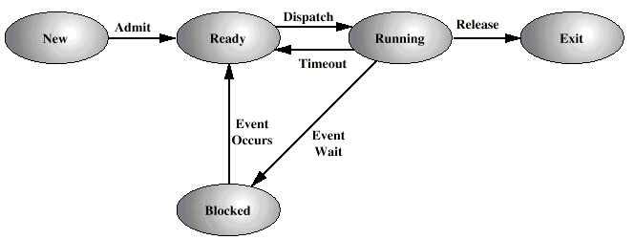
Το μοντέλο διεργασίας πέντε καταστάσεων

Slide 26
Τμήμα (Μνήμης) Ελέγχου Διεργασίας
Πληροφορίες ταυτοποίησης
Πληροφορίες κατάστασης
Πληροφορίες προτεραιότητας
Πληροφορίες απαριθμητή προγράμματος
Δείκτες μνήμης
Συναφή δεδομένα
Πληροφορίες κατάστασης I/O
Λογιστικές πληροφορίες

Slide 27
Διάγραμμα τμήματος ελέγχου διεργασιών

Slide 28
Βασικά στοιχεία O/S για πολυπρογραμματισμό

Slide 29
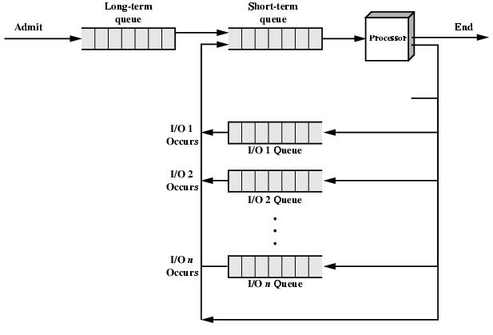
Προγραμματισμός διεργασιών

Slide 30
Διαχείριση Μνήμης
Μονοπρογραμματισμός
Η μνήμη χωρίζεται σε δύο μέρη
Ένα για το λειτουργικό σύστημα(monitor)
Ένα για το εκτελούμενο πρόγραμμα χρήστη
Πολυπρογραμματισμός
Το κομμάτι του χρήστη υποδιαιρείται και διαμοιράζεται στις ενεργές διεργασίες

Slide 31
Αντιμετάθεση
Πρόβλημα: Η λειτουργία I/O είναι τόσο αργή σε σύγκριση με τη CPU ώστε ακόμη και σε ένα πολυπρογραμματιζόμενο σύστημα , η CPU μπορεί να παραμένει αδρανής το περισσότερο χρόνο
Λύση:
Αύξηση της κύριας μνήμης
Ακριβό
Οδηγεί σε μεγαλύτερα προγράμματα
Αντιμετάθεση (Swapping)

Slide 32
Τι είναι αντιμετάθεση (Swapping)
Το μακροπρόθεσμο χρονοδιάγραμμα διεργασιών αποθηκεύεται στον δίσκο
Οι διεργασίες αντιμετατίθενται (“swapped”) μόλις κάποιος χώρος είναι διαθέσιμος
Όταν ολοκληρωθεί μια διεργασία απομακρύνεται από την κύρια μνήμη
Αν καμιά διεργασία δεν είναι σε κατάσταση ετοιμότητας, (όλες μπλοκαρισμένες σε λειτουργία I/O)
Αντιμετάθεση μπλοκαρισμένης διεργασίας σε ενδιάμεση ουρά
Εισαγωγή διεργασίας σε κατάσταση ετοιμότητας ή νέας διεργασίας
Ωστόσο το «swapping» είναι μια λειτουργία I/O ...

Slide 33
Κατάτμηση_{1/2}
Κατάτμηση της μνήμης σε τομείς και απόδοση διεργασιών σε κάθε τομέα (περιλαμβάνοντας και το λειτουργικό σύστημα)
Τομείς σταθερού μεγέθους
Μπορεί να μην έχουν όλοι το ίδιο μήκος
Η διεργασίας τοποθετείται στον τομέα που ταιριάζει καλύτερα (best fit)
Σπατάλη μέρους της μνήμης
Οδηγεί σε τομείς μεταβλητού μεγέθους

Slide 34
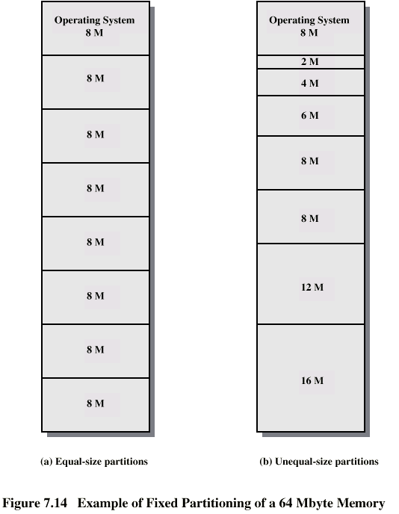
Κατάτμηση_{2/2}

Slide 35
Τομείς μεταβλητού μεγέθους_{1/2}
Απόδοση ακριβούς μεγέθους μνήμης σε κάθε διεργασία
Οδηγεί σε ένα μικρό κενό στο τέλος της μνήμης
Μόνο ένα μικρό κενό – μικρότερη σπατάλη μνήμης
Όταν όλες οι διεργασίες είναι μπλοκαρισμένες, γίνεται αντιμετάθεση
Οι νέες διεργασίες μπορεί να είναι μικρότερες από τις προηγούμενες
Άρα δημιουργείται νέο κενό

Slide 36
Τομείς μεταβλητού μεγέθους_{2/2}
Τελικά δημιουργούνται πολλά κενά (fragmentation)
Λύση:
Coalesce - Σύνδεση παραπλήσιων κενών για δημιουργία μεγαλύτερων κενών
Συμπύκνωση- Ανά τακτά χρονικά διαστήματα μετακίνησε όλα τα κενά σε έναν ελεύθερο τομέα (disk de-fragmentation)

Slide 37
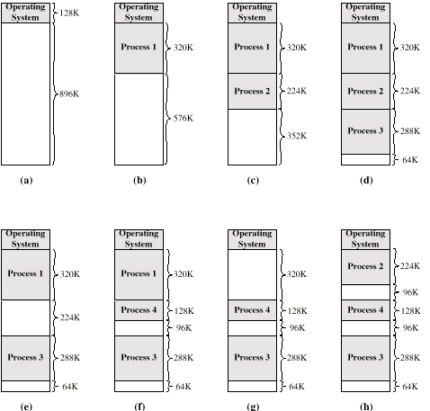
Δυναμική κατάτμηση

Slide 38
Επανατοποθέτηση Διεργασιών
Δεν υπάρχει εγγύηση για φόρτωση μιας διεργασίας στην ίδια θέση μνήμης
Ωστόσο οι εντολές περιέχουν διευθύνσεις
Θέση δεδομένων
Διευθύνσεις εντολών(branching)
Λογική διεύθυνση – σχετική με την έναρξη του προγράμματος
Φυσική διεύθυνση – πραγματική θέση στη μνήμη
Αυτόματη μετατροπή με χρήση της διεύθυνσης βάσης

Slide 39
Σελιδοποίηση (Paging)
Κατάτμηση μνήμης σε πολύ μικρά, ίσου μεγέθους πλαίσια
Κατάτμηση προγραμμάτων (διεργασιών) σε πολύ μικρές, ίσου μεγέθους σελίδες
Απόδοση του απαιτούμενου αριθμού πλαισίων σε μια διεργασία
Το λειτουργικό σύστημα διατηρεί λίστα ελεύθερων πλαισίων
Μια διεργασία δεν απαιτεί συνεχόμενα πλαίσια
Χρήση πίνακα σελίδων για ανίχνευση

Slide 40
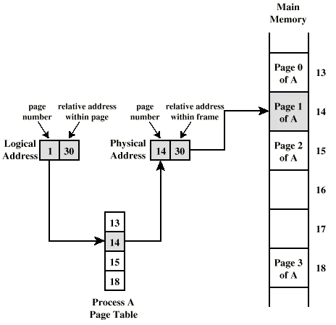
Λογικές και φυσικές διευθύνσεις - Paging

Slide 41
Εικονική μνήμη
Απαιτεί σελιδοποίηση
Δεν απαιτεί όλες οι σελίδες της διεργασίας να είναι στη κύρια μνήμα
Εισαγωγή σελίδων μετά από απαίτηση
Σφάλμα σελίδας
Η επιθυμητή σελίδα δεν είναι στην μνήμη
Το λειτουργικό σύστημα πρέπει να εισάγει την σελίδα
Ίσως χρειαστεί αντιμετάθεση
Επιλογή σελίδας για απομάκρυνση μέσω πρόσφατου ιστορικού

Slide 42
Thrashing
Πάρα πολλές διεργασίες σε πολύ μικρή μνήμη
Το λειτουργικό σύστημα ξοδεύει όλο το χρόνο σε αντιμεταθέσεις
Δεν παράγεται έργο ή είναι ελάχιστο
Η ένδειξη του δίσκου είναι μόνιμα αναμμένη
Λύση
Καλός αλγόριθμος αντιμετάθεσης σελίδων
Μείωση εκτελούμενων διεργασιών
Τοποθέτηση πρόσθετης μνήμης

Slide 43
Bonus
Η εκτέλεση μιας διεργασίας σε ένα συγκεκριμένο χρονικό διάστημα δεν απαιτεί την φόρτωση του συνόλου της διεργασίας
Μπορούμε να εισάγουμε τις απαιτούμενες σελίδες μετά από αίτημα
Άρα μπορούμε να εκτελούμε διεργασίες με απαιτήσεις μεγαλύτερες της μνήμης!
Η κυρίως μνήμη καλείται πραγματική μνήμη
Ο χρήστης/προγραμματιστής βλέπει πολύ μεγαλύτερη μνήμη – εικονική μνήμη

Slide 44
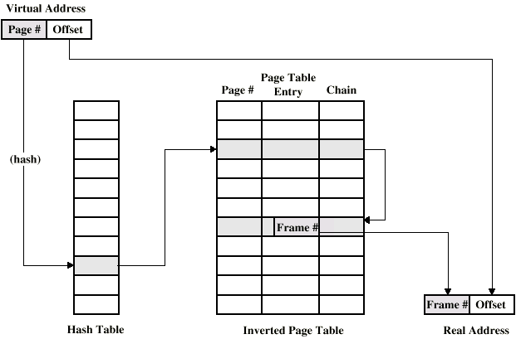
Δομή Πίνακα Σελίδων

Slide 45
Η ενδιάμεση μνήμη μετατροπής - Translation Lookaside Buffer
Κάθε αναφορά στην εικονική μνήμη προκαλέι δύο προσπελάσεις της πραγματικής
Προσπέλαση πίνακα σελίδων
Εξαγωγή δεδομένων
Χρήση εξειδικευμένης cache για τον πίνακα σελίδων
TLB

Slide 46
Λειτουργία TLB

Slide 47
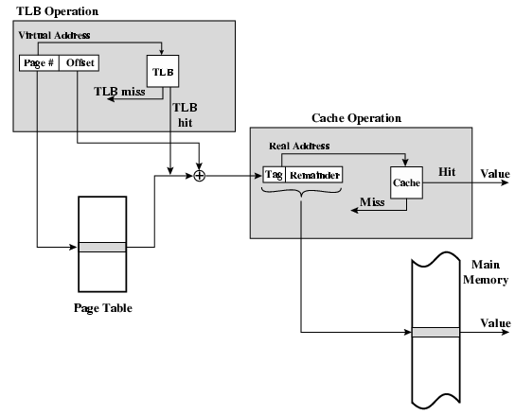
Λειτουργία TLB και Cache

Slide 48
Τμηματοποίηση
Η σελιδοποίηση συνήθως δεν είναι ορατή στον προγραμματιστή
Η τμηματοποίηση είναι
Συνήθως διαφορετικά τμήματα αποδίδονται σε διεργασίες και δεδομένα
Μπορεί να υπάρχει ένας αριθμός τμημάτων προγράμματος όπως και ένας αριθμός τμημάτων δεδομένων

Slide 49
Πλεονεκτήματα Τμηματοποίησης
Απλοποιεί τον χειρισμό αυξανόμενου μεγέθους δομών δεδομένων
Επιτρέπει σε προγράμματα να αλλαχθούν και να μεταγλωτιστούν ανεξάρτητα, χωρίς επανασύνδεση – επαναφόρτωση ενός συνόλου προγραμμάτων
Εύκολη χρήση πόρων από πολλές διεργασίες
Διευκολύνεται η προστασία των δεδομένων
Μερικά συστήματα συνδυάζουν την τμηματοποίηση με την σελιδοποίηση

Slide 50
Pentium II
Hardware για τμηματοποίηση και σελιδοποίηση
Μη τμηματοποιημένη, μη σελιδοποιημένη
Εικονική διεύθυνση = πραγματική διεύθυνση
Απλό σχήμα
Υψηλή απόδοση
Μη τμηματοποιημένη, σελιδοποιημένη
Η μνήμη βλέπεται σαν ένας σελιδοποιημένος γραμμικός χώρος διευθύνσεων
Προστασία και διαχείριση μέσω σελιδοποίησης
Berkeley UNIX
Τμηματοποιημένη, μη σελιδοποιημένη
Συλλογή χώρων τοπικών διευθύνσεων
Προστασία σε επίπεδο byte
Ο απαιτούμενος πίνακας μετατροπής είναι on chip για τμήματα που είναι στην κύρια μνήμη
Τμηματοποιημένη, σελιδοποιημένη
Η τμηματοποίηση χρησιμοποιείται για να ορίσει λογικά τμήματα μνήμης που υπόκεινται σε έλεγχο πρόσβασης
Η σελιδοποίηση διαχειρίζεται την κατανομή της μνήμης εντός των τμημάτων
Unix System V

Slide 51
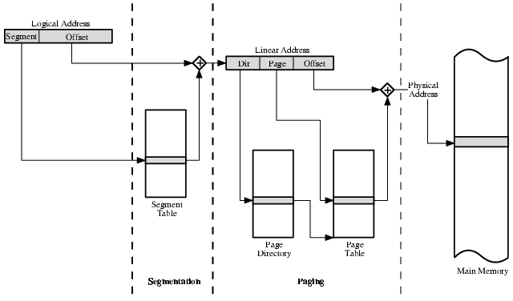
Pentium II Μηχανισμός μετατροπής διεύθυνσης

Slide 52
Τμηματοποίηση στον Pentium II
Κάθε εικονική διεύθυνση αποτελείται από 16-bit τομέα και 32-bit μετατόπιση
2 bits τομέα αποτελούν μηχανισμό προστασίας
14 bits καθορίζουν τον τομέα
Μη τμηματοποιημένη εικονική μνήμη 2³² = 4Gbytes
Τμηματοποιημένη 2⁴⁶=64 terabytes
Μπορεί να είναι και μεγαλύτερη – Εξαρτάται από το ποια διεργασία είναι ενεργή
Μισή (8K segments of 4Gbytes) είναι γενικής χρήσης
Μισή διαμοιράζεται τοπικά και ξεχωριστά σε κάθε διεργασία

Slide 53
Προστασία στον Pentium II
Τα bits προστασίας δίνουν 4 επίπεδα δικαιωμάτων
0 μεγαλύτερη προστασία, 3 ελάχιστη
Η χρήση των επιπέδων εξαρτάται από το software
Συνήθως το επίπεδο 3 για εφαρμογές, το επίπεδο 1 για O/S και το επίπεδο 0 για kernel (το επίπεδο 2 δεν χρησιμοποιείται)
Το επίπεδο 2 μπορεί να χρησιμοποιηθεί από εφαρμογές που διαθέτουν εσωτερική ασφάλεια π.χ. database
Κάποιες εντολές τρέχουν μόνο στο επίπεδο 0

Slide 54
Σελιδοποίηση στον Pentium II
Η τμηματοποίηση μπορεί να απενεργοποιηθεί
Σε αυτή την περίπτωση χρησιμοποιείται γραμμικός χώρος διευθύνσεων
Δύο επίπεδα αναφοράς
Πρώτα, κατάλογος σελίδων
1024 καταχωρήσεις max
Διαχωρίζει 4G γραμμική μνήμη σε 1024 ομάδες σελίδων 4Mbyte
Κάθε πίνακας σελίδων έχει 1024 καταχωρήσεις που αντιστοιχούν σε σελίδες 4Kbyte
Μπορεί να χρησιμοποιεί ένα κατάλογο σελίδων για όλες τις διεργασίες ή ένα για κάθε διεργασία ή μεικτά
Ο κατάλογος σελίδων για την εκτελούμενη διεργασία είναι πάντα στη μνήμη
Χρήση TLB για 32 καταχωρήσεις πίνακα σελίδων
Δύο μεγέθη σελίδων διαθέσιμα 4k ή 4M

Slide 55
Υλικό διαχείρισης μνήμης για powerPC
32 bit – Σελιδοποίηση με απλή τμηματοποίηση
64 bit Σελιδοποίηση με ισχυρότερη τμηματοποίηση
Ή, και οι δύο κάνουν μετατροπή διευθύνσεων block
Χαρτογράφηση 4 μεγάλων blocks εντολών & και 4 μνήμης για αποφυγή σελιδοποίησης
π.χ. OS πίνακες ή γραφικά
32 bit ενεργή διεύθυνση
12 bit επιλογή byte
=4kbyte σελίδες
16 bit ταυτότητα σελίδας
64k σελίδες ανά τομέα
4 bits δεικνύουν 16 καταχωρητές τμήματος
Οι τελευταίοι υπό τον έλεγχο του OS

Slide 56
PowerPC 32-bit Μορφοποίηση για Διαχείριση Μνήμης

Slide 57
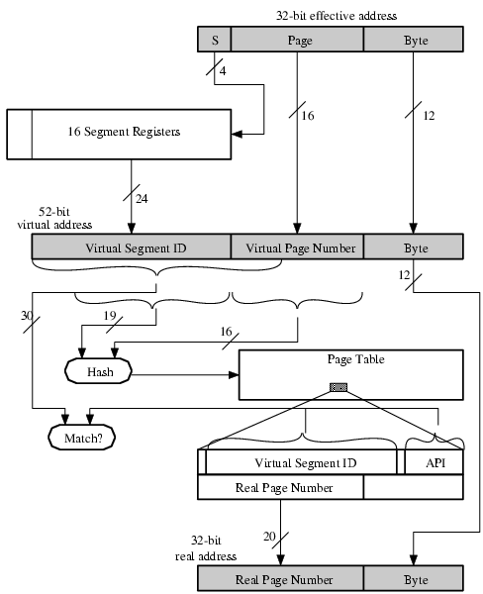
PowerPC 32-bit Μετατροπή διεύθυνσης

Slide 58
Βιβλιογραφία
William Stallings. (2011). Αρχιτεκτονική & Οργάνωση Υπολογιστών. Εκδόσεις Τζιόλα.
Δημοσθένης Ε. Μπολανάκης. (2011). Αρχιτεκτονική Μικροϋπολογιστών: αρχές προγραμματισμού χαμηλού επιπέδου και εφαρμογές με το μικροελεγκτή M68HC908GP32, Εκδόσεις Σύγχρονη Παιδεία.
Tanenbaum Andrew S. (1995). Η Αρχιτεκτονική των Υπολογιστών μια δομημένη προσέγγιση Συγγραφέας Tanenbaum Andrew S. Εκδόσεις Κλειδάριθμος.
Luce T. (1991). Αρχιτεκτονική των Υπολογιστών. Εκδόσεις Τζιόλα.
Gilmore. (1999). Μικροεπεξεργαστές θεωρία και εφαρμογές. Εκδόσεις Τζιόλα.
Predko M. (2000). Προγραμματίζοντας τον Μικροελεγκτή PIC, Εκδόσεις Τζιόλα.
Μπεκάκος Μ.Π. (1994). Αρχιτεκτονική υπολογιστών & τεχνολογία παράλληλης επεξεργασίας, Εκδόσεις Σταμούλης.

Slide 59
Σημείωμα Αναφοράς
Copyright Τεχνολογικό Ίδρυμα Ηπείρου. Φώτης Βαρζιώτης.
Αρχιτεκτονική υπολογιστών.
Έκδοση: 1.0 Άρτα, 2015. Διαθέσιμο από τη δικτυακή διεύθυνση:
http://eclass.teiep.gr/OpenClass/courses/COMP115/
ΔΙΑΤΑΡΑΧΕΣ ΦΩΝΗΣ, Ενότητα 0, ΤΜΗΜΑ ΛΟΓΟΘΕΡΑΠΕΙΑΣ, ΤΕΙ ΗΠΕΙΡΟΥ - Ανοιχτά Ακαδημαϊκά Μαθήματα στο ΤΕΙ Ηπείρου

Slide 60
Σημείωμα Αδειοδότησης
Το παρόν υλικό διατίθεται με τους όρους της άδειας χρήσης Creative Commons Αναφορά Δημιουργού-Μη Εμπορική Χρήση-Όχι Παράγωγα Έργα 4.0 Διεθνές [1] ή μεταγενέστερη. Εξαιρούνται τα αυτοτελή έργα τρίτων π.χ. φωτογραφίες, Διαγράμματα κ.λ.π., τα οποία εμπεριέχονται σε αυτό και τα οποία αναφέρονται μαζί με τους όρους χρήσης τους στο «Σημείωμα Χρήσης Έργων Τρίτων».
Ο δικαιούχος μπορεί να παρέχει στον αδειοδόχο ξεχωριστή άδεια να χρησιμοποιεί το έργο για εμπορική χρήση, εφόσον αυτό του ζητηθεί.
[1]
http://creativecommons.org/licenses/by-nc-nd/4.0/deed.el

Slide 61
Τέλος Ενότητας
Επεξεργασία: Ευάγγελος Καρβούνης
Άρτα, 2015

Slide 62
Τέλος Ενότητας
Υποστήριξη από το Λειτουργικό Σύστημα

